Slide 1
Brukertestrapport
Strukturert Journal
Jon Eikhaug og Lars Morgan Karlsen

Slide 2
Slik ser hinderlisten ut etter oppsummerings/beslutningsmøte
antall | hinder eller problem | aksjon
16 | Kommumenr forvirrer | den fjernes (Amund)
13 | Kontroller, Signer og Send inn er vanskelig å få øye på | Laura dokumenterer dette og kommuniserer til Altinn og Brønnøysund. Mads sjekker om vi kan få en pil? Jane forbedrer teksten.
11 | Melde fra for riktige personner er vanskelig | Endre ”Flytter ikke” knappen til ”Fjern” Mer luft mellom personene (Amund) Sett den som er innlogget overst hvis mulig.
4 | Innlogging er vanskelig | Marit fortsetter å snakke med Difi. Og Laura fortsetter å snakke med Difi og Altinn.
4 | Våre brukere kan havne på posten | Jane fortsetter å forhandle med konkurrentene
4 | Yrke (lengde på feltet) | Hindre folk i å skrive flere tegn enn vi aksepterer, eller utvide hvor mye de får lov å skrive…det som er enklest og billigst.
3 | Datoformat streng, og uhjelpsom feilmelding | Sjekke om det er mulig å sette folk inn i kalendar
3 | Gatenavnlisten er lang i byene | dette bryr vi oss ikke om
3 | PDF mangler info | Amund fikser

Slide 3
Hvem testet vi med?
Vi tar med en slik
brukermatrise i
alle presentasjoner
etter brukertest
din Y-akse
vil ha din tekst…
høy
1
2
leder
SOL
Skatt Øst
kvinne
1. kons
Fastsetting
Skatt Sør
5
mann
Kjennskap til SITS
leder
Veiledning
Skatt Sør
4
3
rådgiver
Fastsetting
Skatt Sør
1. kons
Fastsetting
Skatt N
lav
lav
høy
Generell dataferdighet

Slide 4
oppgavegjennomføring
En slik
visualisering
av testens utfall
kan være gullverdt
i kommunikasjonen
Oppgave Bruker | 1 | 2 | 3 | 4
Mottar SMS, går til Altinn
Logg inn via Altinn
Finne riktig melding i meldingsboksen
Åpne brevet, fra meldingen
Lese brevet
Svarer elektronisk
Fullfører innsending av svar a

Slide 5
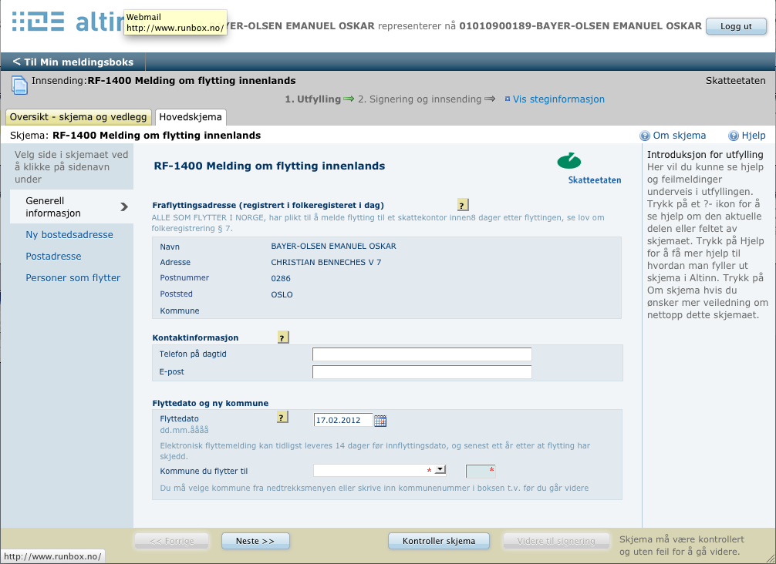
Siden: Generell informasjon
En side-for-side
kommentarserie er
nyttig for de
som skal beslutte
og implementere
endringer
✔
Ingen forsøkte å endre adressedata her.
Alle tastet inn kontaktdata.
To fikk problemer fordi de skrev uten punktum.
Med kommunenr foran og redigerbar, skrev brukerne postnummer i feltet. Ikke alle oppdaget at de fikk feil kommune… dette problem er alt rettet.
✔
✗
✗

